Slide 1
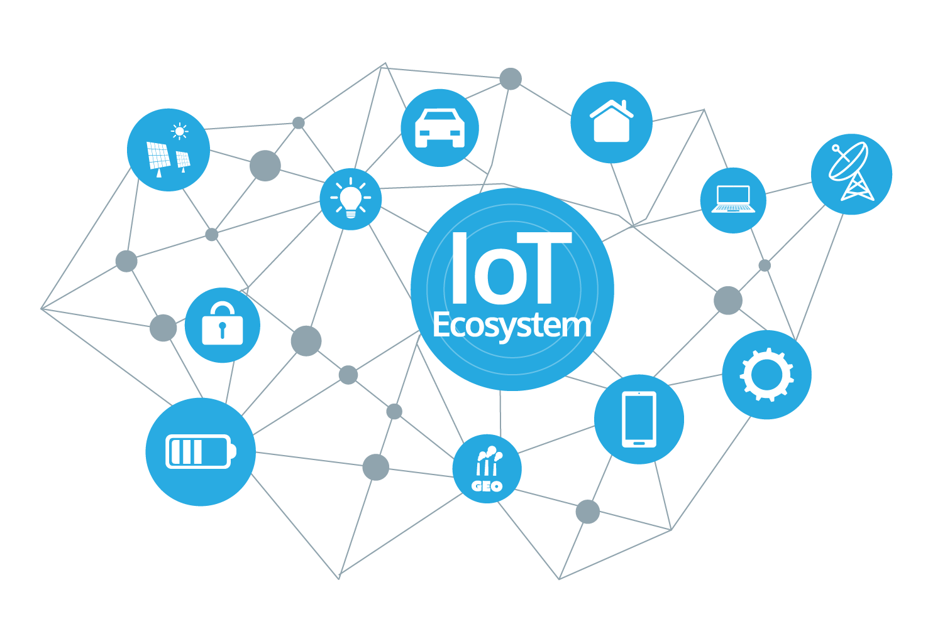
LORA / LORAWAN Introduction
IoT, LPWAN, Semtech, LoRa

Slide 2
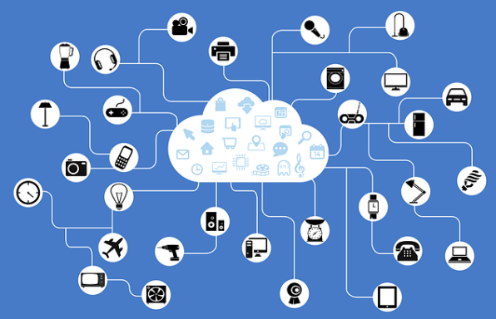
Internet Of Things
Internet des objets, ou IoT, est un réseau de périphériques physiques connectés à Internet et pouvant communiquer entre eux.
A l'échelle mondiale, le nombre d'appareils connectés (IoT) sera de 38.6 milliards d'ici 2025
Il existe de nombreuses technologies sans fil pour connecter ces appareils à Internet :
communication sans fil à courte portée
communication cellulaire
communication LPWAN

Slide 3
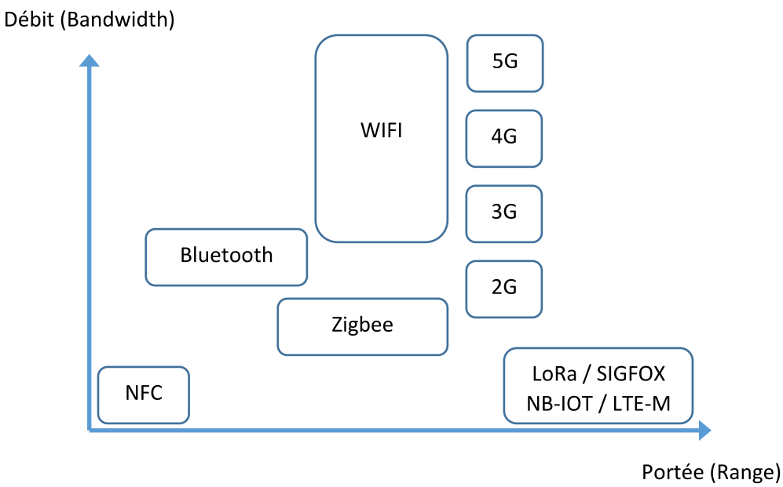
LPWAN
LPWAN signifie réseau étendu faible puissance (Low Power Wide Area Network)
Ce type de réseau sans fil est conçu pour envoyer des petits paquets de données sur de longues distances.
Il existe un certain nombre de technologies concurrentes dans le LPWAN :
Narrowband IoT (NB-IoT) bande étroite
Sigfox
LoRa

Slide 4
Comparaison des technologies wireless

Slide 5
SEMTECH
La technologie sans fil LoRa a été développée par une start-up française Cycleo.
En 2012, Semtech Corporation (NASDAQ: SMTC) a acquis Cycleo.
La partie radio (modulation LoRa) est brevetée et n’est pas opensource.
Semtech a concédé sous licence sa propriété intellectuelle LoRa à d’autres fabricants de puces, tels que HopeRF, Microchip, Dorji, …
Le mot LORA est une marque déposée de Semtech Corporation (déposée en 2015).
https://www.semtech.com/lora

Slide 6
Exemples d’applications
Surveillance température / humidité
Gestion des déchets (surveillance du niveau de déchets dans les poubelles)
Éclairage intelligent
Surveillance du niveau d'eau
Surveillance du niveau de radioactivité
Suivi des conteneurs, des palettes, ..
Surveillance des conditions de croissance des plantes

Slide 7
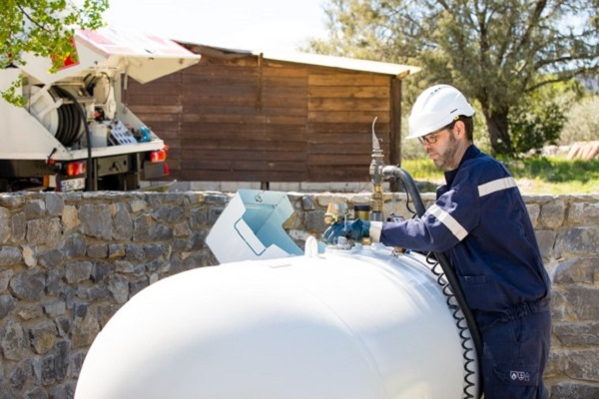
La transmission de données est réalisée par onde radio longue portée via LoRa by Objenious.
Pour les clients professionnels, ils bénéficient d’un suivi de leurs consommations de gaz et de l’état du niveau de réservoir.
Pour Antargaz Finagaz, elle peut ainsi réduire l’empreinte carbone de son activité en limitant les kilomètres parcourus grâce à une optimisation des livraisons de gaz et gagner en réactivité et en qualité de service grâce à la télétransmission des données.

